Slide 1
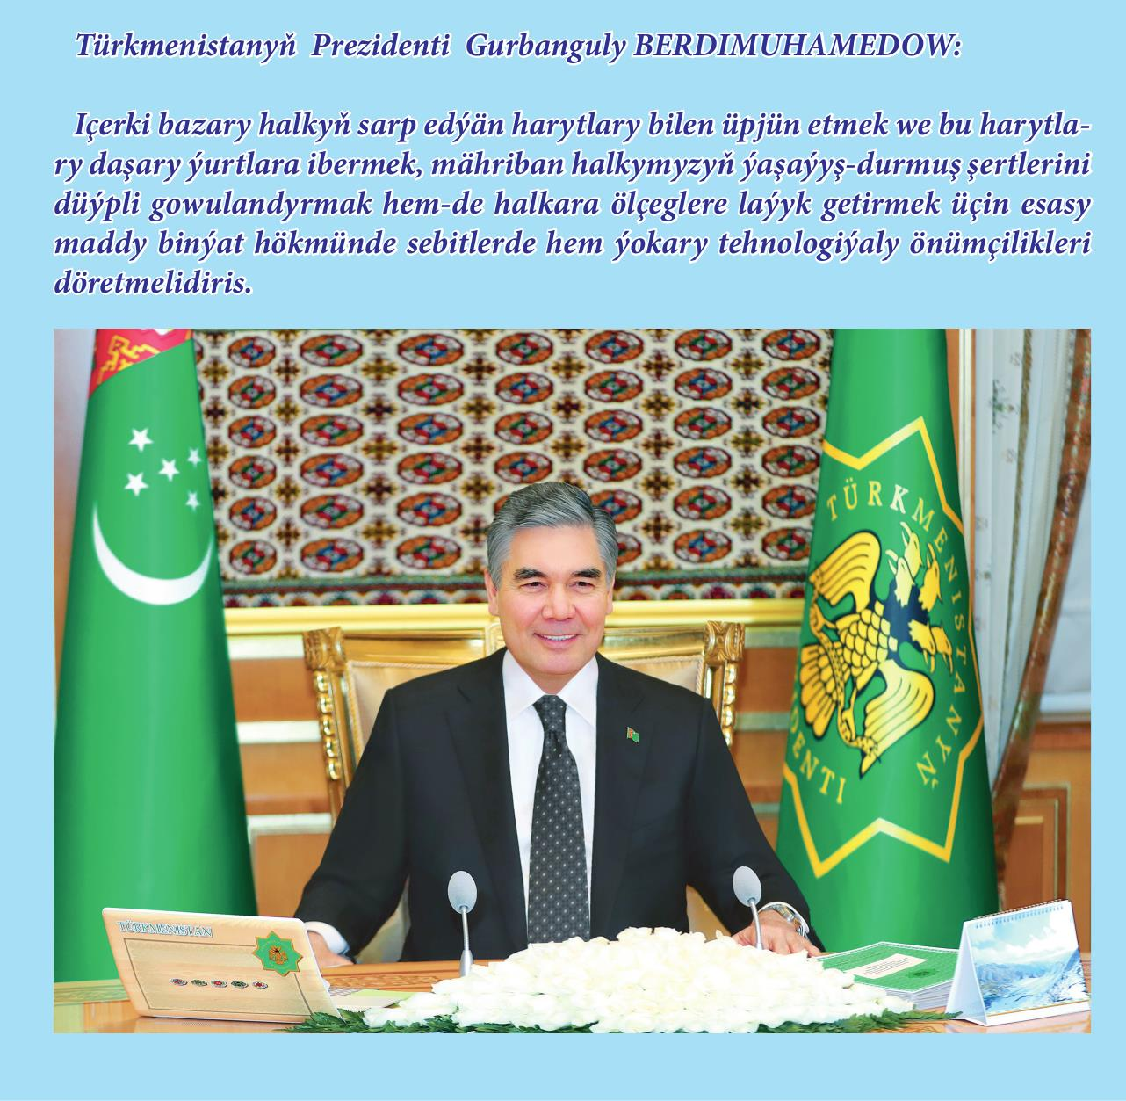

Slide 2
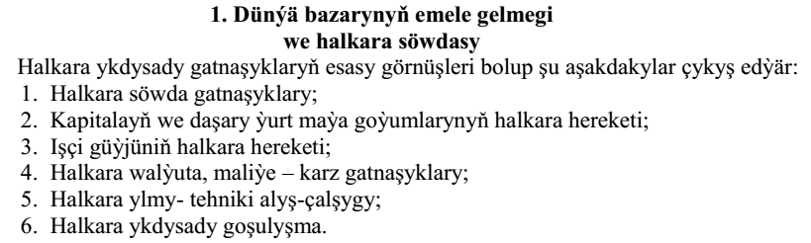
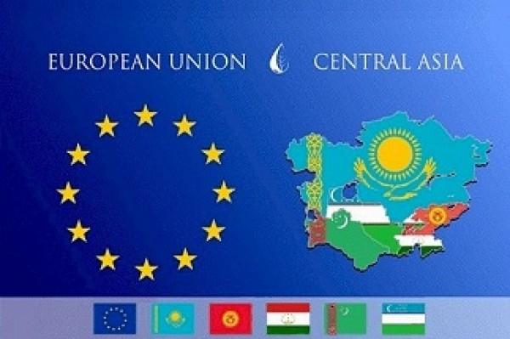

Slide 3
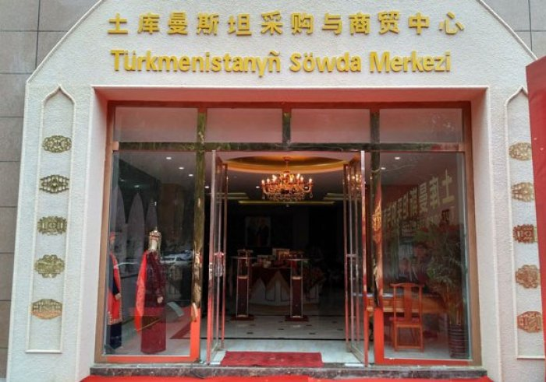
Dünýä ýurtlarynyň arasyndaky ykdysady gatnaşyklaryň iň gadymy we çalt ösýän görnüşleriniň biri bolup söwda gatnaşyklary çykyş edýär. Dünýä söwdasynyň XX asyryň ikinji ýarymyndan başlap, has çalt ösýändigini bellemek gerek. Häzirki zaman halkara söwdasy ýokary depginlerde ösýär. Halkara söwdasynyň ösüşi ozaly bilen kapitalistik
önümçilik usulynyň ýüze çykmagy we ösüşi bilen berk baglanyşyklydyr. Umuman, kapitalizmi dünýä söwdasyz göz öňüne getirip bolmaz.

Slide 4

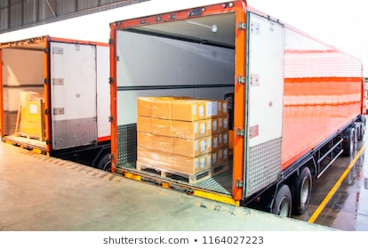
Halkara söwdasy ähli ýurtlaryň daşary söwdasyndan ybarat bolup, harytlaryň getirilmegini (importy) we daşyna çykarylmagyny (eksporty) öz içine alýar.

Slide 5
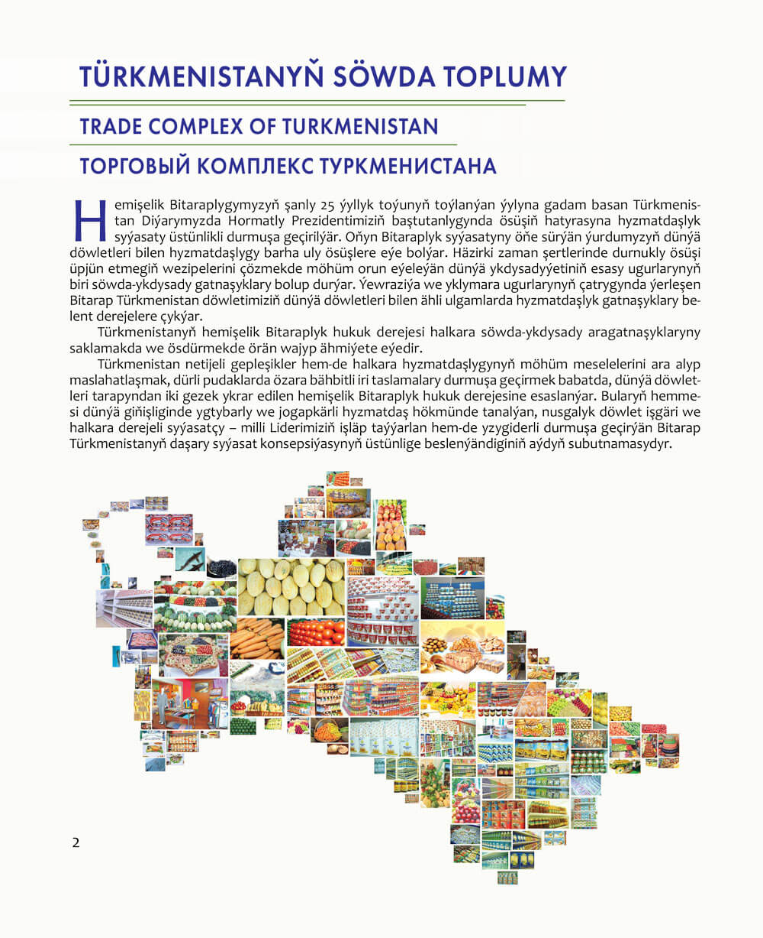

Başgaça aýdylanda, ol halkara haryt-pul gatnaşyklaryny aňladýan ykdysady düşünjeleriň biri bolmak bilen, ähli ýurtlaryň daşary söwdasynyň jemini görkezýär. Özüniň ähmiýeti we maksady boýunça halkara söwdasy dünýä hojalyk gatnaşyklarynyň umumy toplumynda
möhüm orny eýeleýär.

Slide 6
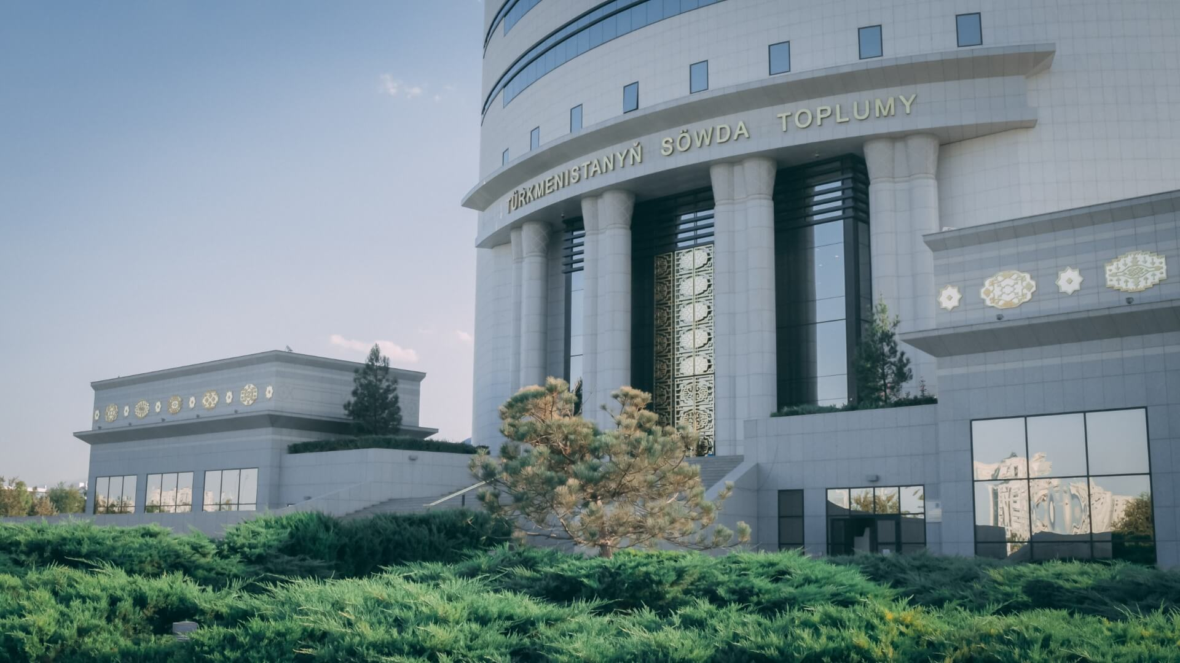

Slide 7


Slide 8
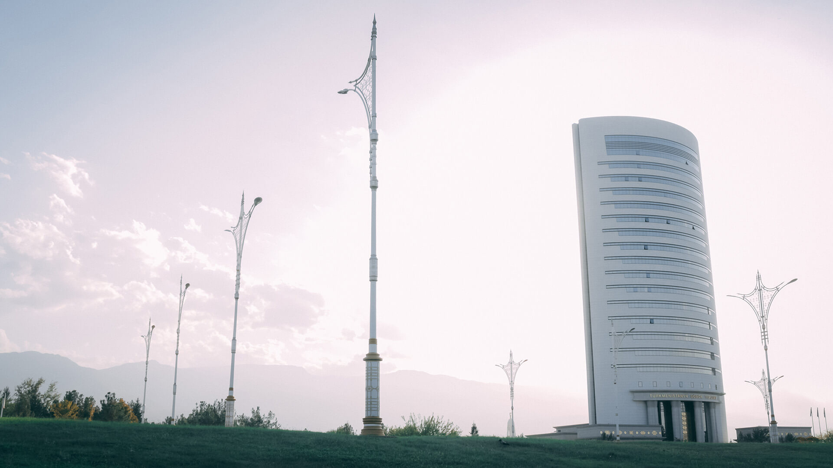

Slide 9
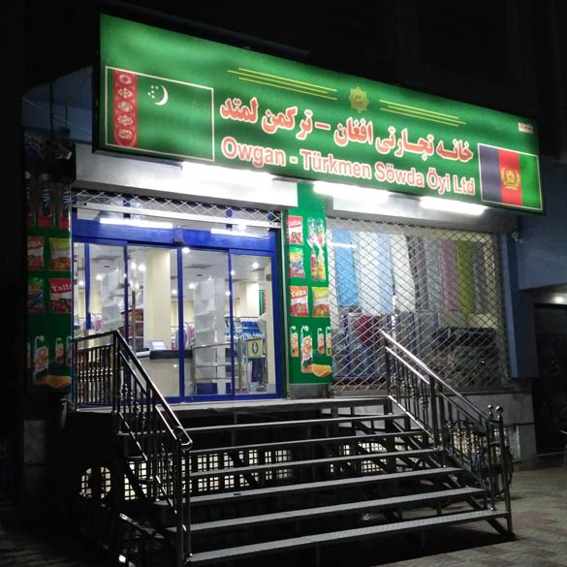
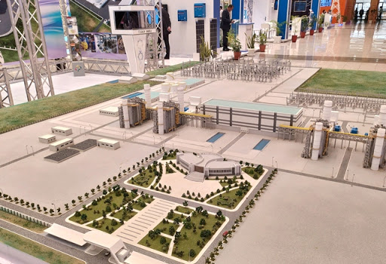
Halkara söwdanyň zerurlygy jemgyýetçilik önümçiliginiň aýry-aýry pudaklarynyň endigan ösmeýändigine baglydyr. Önümleriň aglaba bölegini öndürmäge esaslanýan ykdysady taýdan ösen ýurtlar hemişe daşary bazaryň gözlegindedirler.

Slide 10
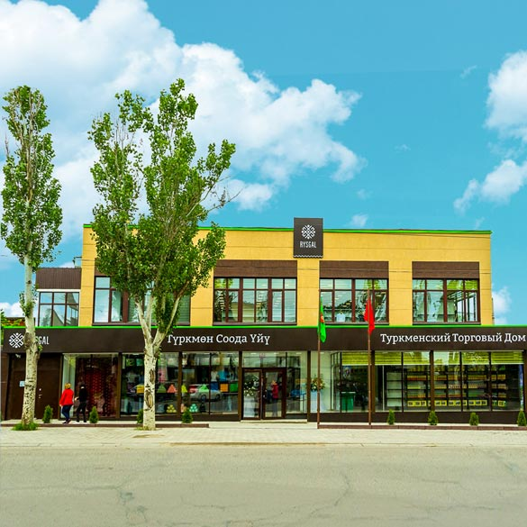
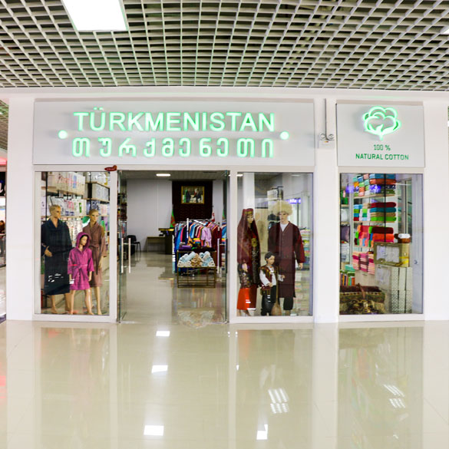
Halkara zähmet bölünişiginde bolup geçýän özgermeler döwletleriň arasyndaky ýüze çykýan ykdysady gatnaşyklara düýpli täsir edýär. Şoňa görä-de dünýä
söwdasynyň haryt düzüminde belli bir üýtgeşmeler bolup geçýär. Çig mal söwdasynyň möçberi azalýar, senagat harytlary we taýýar önümleri bolsa köpelýär.

Slide 11

Soňky ýyllarda hyzmat ediş bazarynyň ähmiýeti artyp, onuň umumy ösüş depgini halkara söwdasyna garanyňda has ýokarydyr. Hyzmat edişiň halkara söwdasy aragatnaşykda, harytlaryň ätiýaçlandyrylmagynda, harytlaryň satylanyndan soňky hyzmatlarda, mahabatlarda, daşary ýurt syýahatçylygynda, önümçilikde, ylymda we tehnikada, maglumatda, söwda we maliýe- -karz işlerinde, önümçiligi guramakdaky we dolandyrmakdaky meseleler boýunça maslahatlaşmakda we ş.m. amala aşyrylýan hyzmatlary özünde jemleýär.

Slide 12
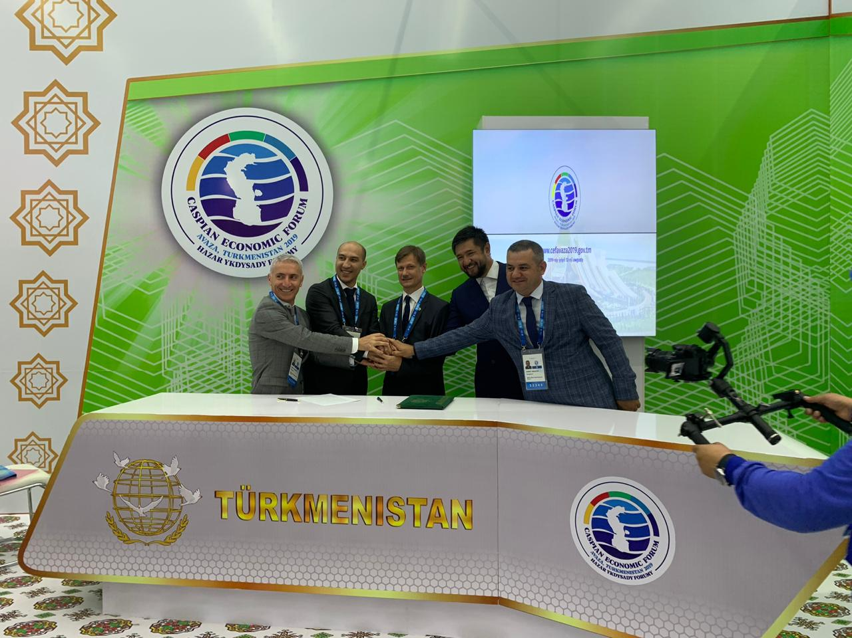
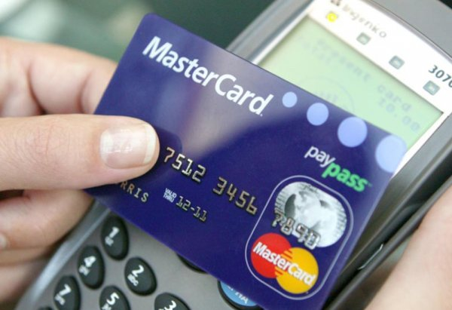
Tehnologiki alyş-çalşyň kommersiýa görnüşleri özara ylalaşyklar esasynda ylmy açyşlary, tehniki resminamalary ulanmaga bolan hukuklary, hünärmenleriň taýýarlanyşyny we ş.m. göz öňünde tutýar.

Slide 13
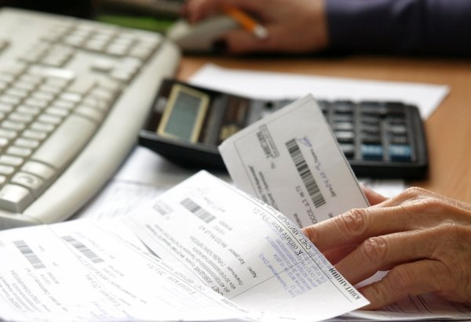

Daşary ýurtlar bilen ýerine ýetirilýän halkara hasaplaşyklar boýunça ýurtda kabul edilen düzgün-tertibiň jemine milli walýuta ulgamy diýilýär. Milli walýuta ulgamy taryhy taýdan ilki emele gelipdir. Ol ýurduň ykdysadyýetiniň we daşary ýurtlar bilen ykdysady gatnaşyklarynyň ösüş derejesine bagly bolýar.

Slide 14
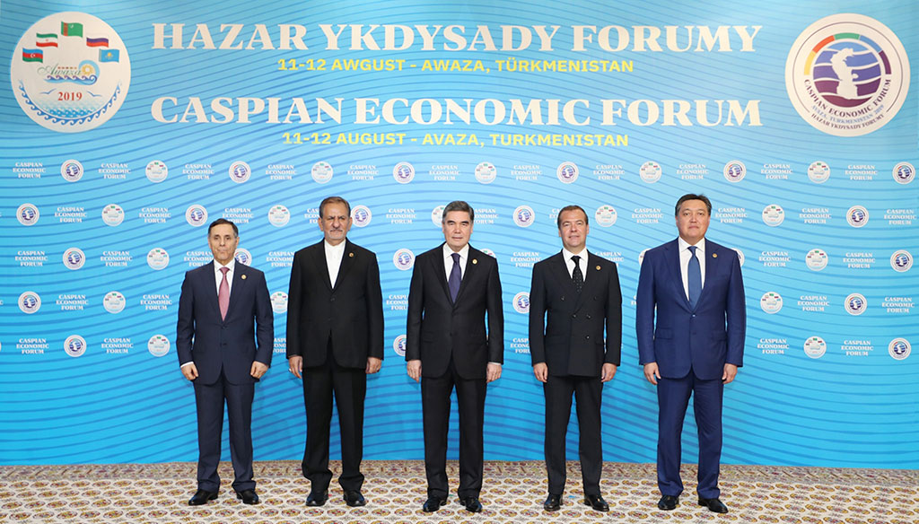
Şeýlelik bilen, dünýä walýuta ulgamyny walýutalaryň hereket etmegi, görnüşi we olaryň guralyşy bilen baglanyşykly ykdysady gatnaşyklaryň jemi hökmünde kesgitlemek bolar.

Slide 15
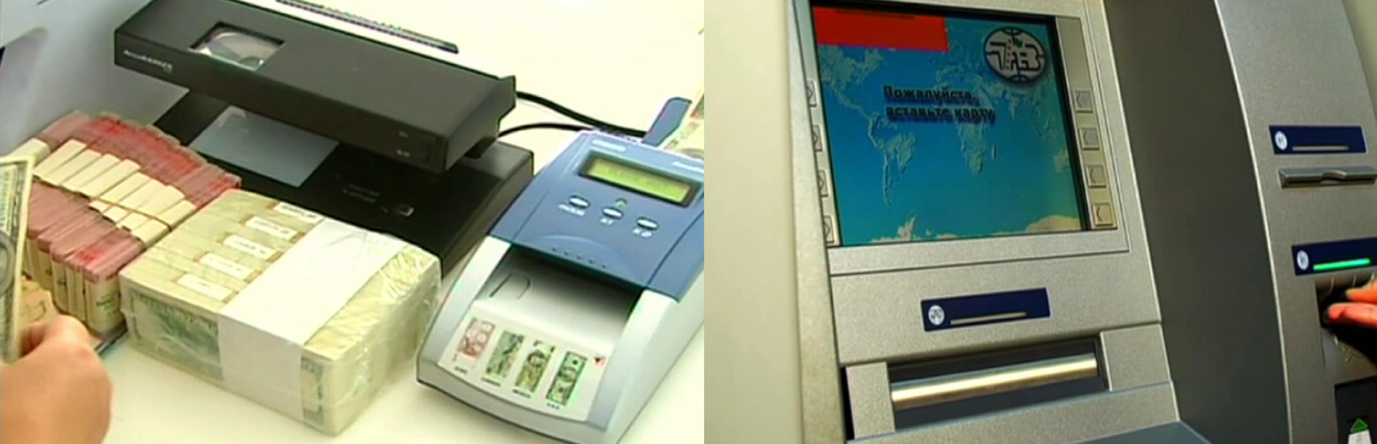
ABŞ-nyň dollary öňdebaryjy orny eýeleýär. Döwletara hasaplaşyklar walýuta kursy esasynda amala aşyrylýar. Walýuta kursy diýip, bir ýurduň pul birliginiň beýleki ýurduň pul birliginiň üsti bilen aňladylan bahasyna aýdylýar. Her bir ýurduň milli walýutasy daşary ýurtlaryň walýutasy bilen hasaplanylýar. Walýuta kursy berk bellenilen we üýtgeýän bolup biler. Üýtgeýän walýuta kursy walýuta bazarlarynda ol ýa-da başga walýuta bolan hyrydarlygyň we hödürlemegiň täsiri bilen kesgitlenilýär. Walýutalar, adatça, ýokary baha bilen satylyp (satyjynyň kursy), onuň tersine satyn alnanda pes baha (alyjynyň kursy) bilen amala aşyrylýar.

Slide 16
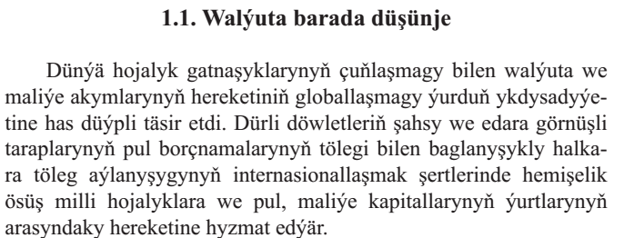

Slide 17

Walýuta kursunda bahalar, zähmet öndürijiligi, iş haky, önümçilik harajatlary, ykdysady ösüş ýaly ykdysady düşünjeler has doly öz beýanyny tapýar.

Slide 18
3. halkara karz gatnaşyklary
XX asyrda halkara karz gatnaşyklary emele gelip, karz pullary umumy milli çäklerden çykyp, dünýä pulunyň ornunda çykyş edip başlady. Halkara töleglerinde karz pullary weksel we milli walýuta görnüşlerinde çykyş edýärler.
Halkara karzy pul kapitalynyň hereketi esasynda halkara ykdysady gatnaşyklarynyň çäginde ýüze çykýar. Daşary ýurtlara kapital öndürijilikli we ssuda (pul) görnüşlerde çykarylýar. Pul kapitalynyň eksporty bolsa halkara karz görnüşinde amala aşyrylýar.

Slide 19
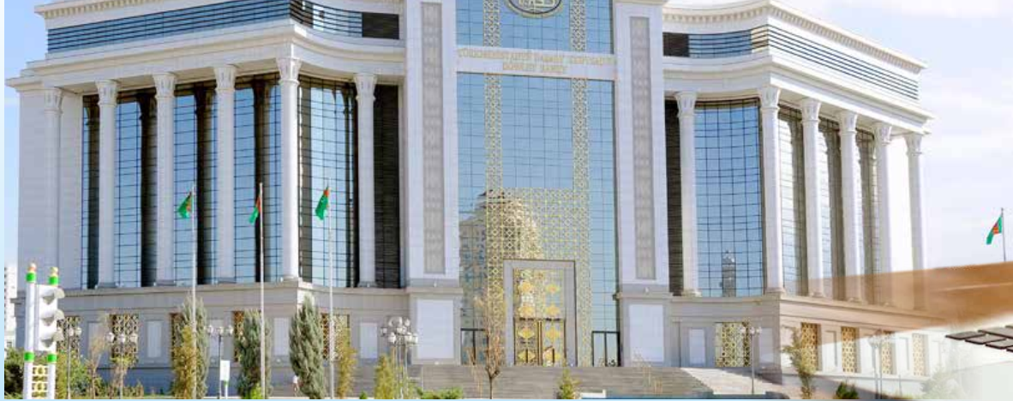
Halkara karz gatnaşyklarynda algydarlar we karz berijiler hökmünde banklar, monopoliýalar, hususy telekeçiler, döwlet guramalary, hökümet hem-de halkara we sebitara guramalar çykyş edýärler. Ykdysady mazmuny boýunça karzlar söwda amallary bilen bagly bolan täjirçilik karzlaryna hem-de islendik maksatlar üçin bolýan bergileri üzmeklige, gymmat bahaly kagyzlary dolanyşyga goýbermäge, göni maýa goýumlaryna we ş.m. ulanyp bilinýän maliýe karzlaryna bölünýär.

Slide 20

Türkmenistanyň Prezidenti Gurbanguly
Berdimuhamedowyň geçirýän düýpli özgertmeleri – öňüni alyş çäreleri dünýä maliýe çökgünliginiň biziň ykdysadyýetimize uly bir täsir edip bilmezligini üpjün edýär. Ýurdumyzyň ykdysadyýetiniň esasy pudaklaryna döwlet eýeçilik edýär. Maliýe serişdeleriniň hem
esasy gorlary döwletiň eýeçiligindedir. Gaýtadan paýlamagyň üsti bilen döwlet öz serişdelerini kynçylyk çekýän pudaklara gönükdirýär we kynçylygyň öňüni alýar.

Slide 21
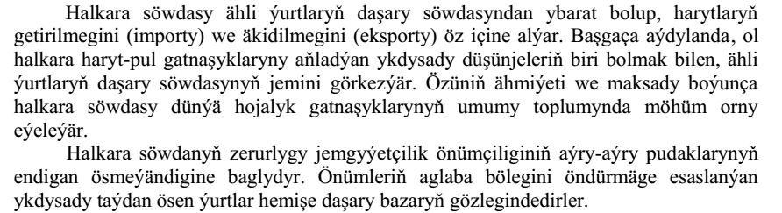

Slide 22
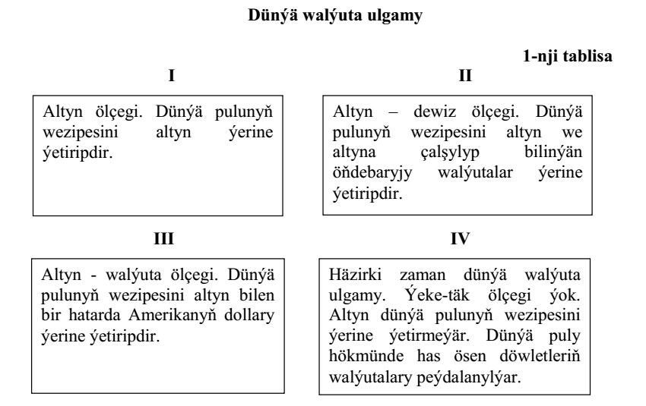

Slide 23
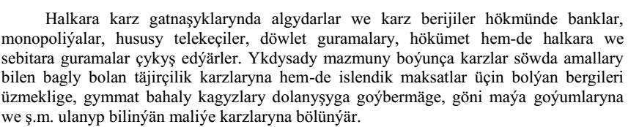

Slide 24
Halkara karzy daşary ykdysady gatnaşyklaryň çäginde aşakdaky wezipeleri ýerine ýetirýär:
Birinjiden, ýurtlaryň arasynda maliýe we maddy baýlyklaryň täzeden paýlanylmagyny üpjün edip, karz alnan serişdeleriň ýokary netijelilik bilen ulanylmagyna
ýa-da has zerur islegleri kanagatlandyrmaga gönükdirýär.
Ikinjiden, halkara karzy dünýä hojalygynyň çäklerinde maýa toplaýşy güýçlendirip,
bir ýurduň wagtlaýynça ulanmaýan pul serişdelerini başga bir ýurduň maýa goýumlarynyň
maliýeleşdirilmegine gönükdirýär.
Üçünjiden, halkara karzy giňeldilen üznüksiz önümçiligiň çäklerinde ýerleşdirmek
meselelerini bütindünýä möçberinde güýçlendirýär.

Slide 25
2. Halkara walýuta gatnaşyklary
Walýuta diýen ykdysady adalganyň kesgitlenilişiniň köp görnüşi bolýar. Ol ozaly bilen dewizler diýen latyn sözünden emele gelip, şaýy pullarynyň ýüzündäki şekili aňladýar. Halkara söwdasynda hasaplaşyklary geçirmek üçin saýlanyp alnan nagt däl pul serişdelerine dewizler ýa-da walýuta diýilýär. Ýuridiki tarapdan seredilende ol dürli walýutalarda ýerine ýetirilýän halkara tölege bolan hukugy aňladýar. Başga bir ýerde bolsa
daşary söwda hasaplaşyklarynda ulanylýan töleg serişdelerine we bergi borçnama walýuta diýilýär. Ýene-de bir ýerde dünýä pulunyň hereket etmegi bilen baglanyşykly ykdysady gatnaşyklara walýuta gatnaşyklary diýilýär.

Slide 26
Şeýlelik bilen walýuta diýip, döwletara hasaplaşyk töleg serişdelerine aýdylýar. Halkara walýuta gatnaşyklaryny guramagyň görnüşi bolup dünýä walýuta ulgamy çykyş edýär. Walýutalary alyş-çalyş etmek bilen baglanyşykly durnukly gatnaşyklaryň emele gelmegi we olaryň hukuk tarapyndan berkidilmegi, taryhda ilki milli, soň dünýä walýuta ulgamynyň döremegine getirdi. Daşary ýurtlar bilen ýerine ýetirilýän halkara hasaplaşyklar boýunça ýurtda Kabul edilen düzgün-tertibiň jemine milli walýuta ulgamy diýilýär. Milli walýuta ulgamy taryhy taýdan ilki emele gelýär. Ol ýurduň ykdysadyýetiniň we daşary ýurtlar bilen ykdysady gatnaşyklarynyň ösüş derejesine bagly bolýar.

Slide 27
Häzirki döwre çenli dünýä walýuta ulgamynyň aşakdakylary bellidir:
Birinji dünýä walýuta ulgamy özakymlaýyn XIX asyryň ahyryna çenli altyn ölçegiň esasynda emele gelipdir. Şonda dünýä pulunyň ornuny altyn ýerine ýetiripdir. Walýutalaryň alyş-çalyşy ýurtlaryň pul birliginiň altyn hümmeti esasynda amala aşyrylypdyr. Meselem, 1 amerikan dollaryň altyn hümmeti 0,888671 grama, Angliýanyň funt sterlingi bolsa 2,132810 grama deň bolupdyr. Bu ulgam 1867-nji ýylda Pariž halkara
maslahatynda döwletara ylalaşykda kabul edilip, ýuridiki tarapdan güýje girýär. Altyn ýeke-täk dünýä puly diýlip yglan edilýär.
Ikinji Genuýa dünýä walýuta ulgamy altyn-dewiz ölçegine esaslanýar. Bu ulgam 1922-nji ýylda Genuýa ykdysady maslahatynda kabul edildi. Altyn-dewiz ölçegi altyna we altyna aňsatlyk bilen öwrülip bilýän öňdebaryjy ýurtlaryň walýutalaryna esaslanýar. Daşary söwda hasaplaşyklarynda töleg serişdesi hökmünde ulanylýan daşary ýurt walýutalaryna dewizler diýilýär. Genuýa walýuta ulgamynyň binýady bolup 30 döwletiň
pul birlikleri kabul edilipdir. Şol döwürden başlap, ABŞ dollaryny iň güýçli walýuta öwürmek syýasaty başlanýar. Birleşen Milletler Guramasy tarapyndan 1944-nji ýylda ABŞ-nyň Bretton-Wuds şäherinde geçirilen halkara maliýe maslahatynda 44 ýurduň wekilleriniň gatnaşmagynda
üçünji dünýä walýuta ulgamy kabul edildi. Bu ulgamyň düzgünnamasy 1945-nji ýylda güýje girýär

